Slide 1
Academia BA Emprende
Formación: Ciencia de Datos Docente: Mg. Ing. Layla Scheli

Slide 2

DataWarehouse
Clase № 4: DataWarehouse, DataMart, Esquema de Estrella - Copo de Nieve y
Constelación, ETL, herramientas de ETL
“Es un repositorio o almacén de datos, en donde las empresas u organizaciones guardan una gran cantidad de información”. Entre las características más relevantes se encuentran:
Orientado a tema.
Integrado.
Variante en el tiempo.
Almacenamiento no volátil.

Slide 3
DataMart
Clase № 4: DataWarehouse, DataMart, Esquema de Estrella - Copo de Nieve y
Constelación, ETL, herramientas de ETL
“Versión especial de un DataWarehouse, pero orientado a un tema o área en particular de una organización”.
Ejemplos:
Ventas.
Finanzas.
Marketing, entre otros.
Tipos de DataMart:
Dependiente.
Independiente.
Híbrido.

Slide 4
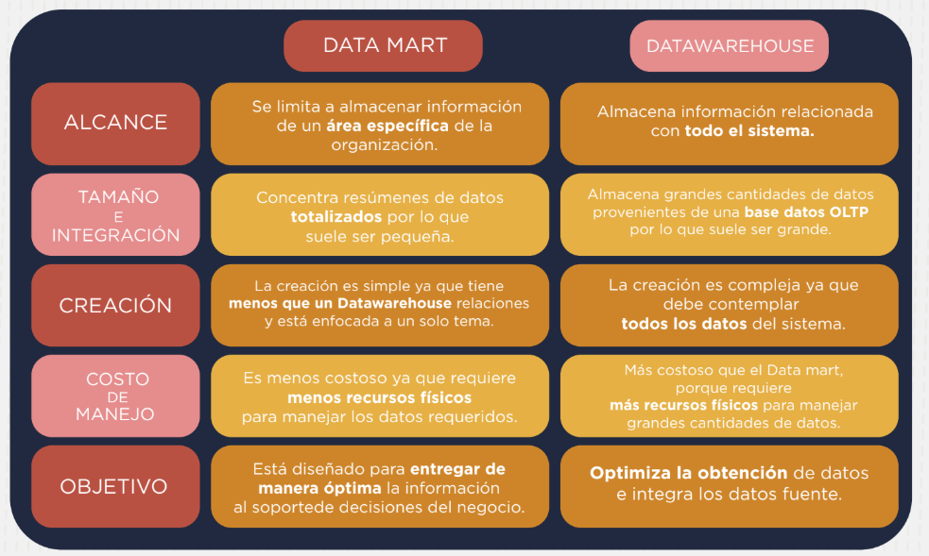
¿Cuáles son las diferencias que existen entre un DataWarehouse y un DataMart?
Clase № 4: DataWarehouse, DataMart, Esquema de Estrella - Copo de Nieve y
Constelación, ETL, herramientas de ETL

Slide 5
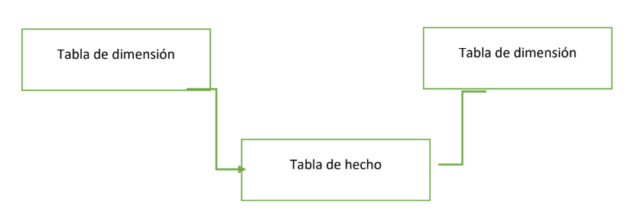
Arquitectura de un DW
Clase № 4: DataWarehouse, DataMart, Esquema de Estrella - Copo de Nieve y
Constelación, ETL, herramientas de ETL
“Una vez que tenemos modelado de manera conceptual nuestro DataWarehouse (DW), deberemos comenzar a realizar lo que se conoce como “diseño lógico” del Almacén de Datos.”
Para ello, tenemos que tener en cuenta algunos conceptos básicos:
Tabla de Hechos - Fact Table.
Dimensiones.

Slide 6
Arquitectura de un DW
Clase № 4: DataWarehouse, DataMart, Esquema de Estrella - Copo de Nieve y
Constelación, ETL, herramientas de ETL
Esquema Estrella:
Este es uno de los esquemas más utilizados. En esta tipología, contamos con una gran tabla central, relacionada con un conjunto de dimensiones. Donde cada dimensión, es representada por una única tabla y cada tabla contiene un conjunto de atributos.

Slide 7
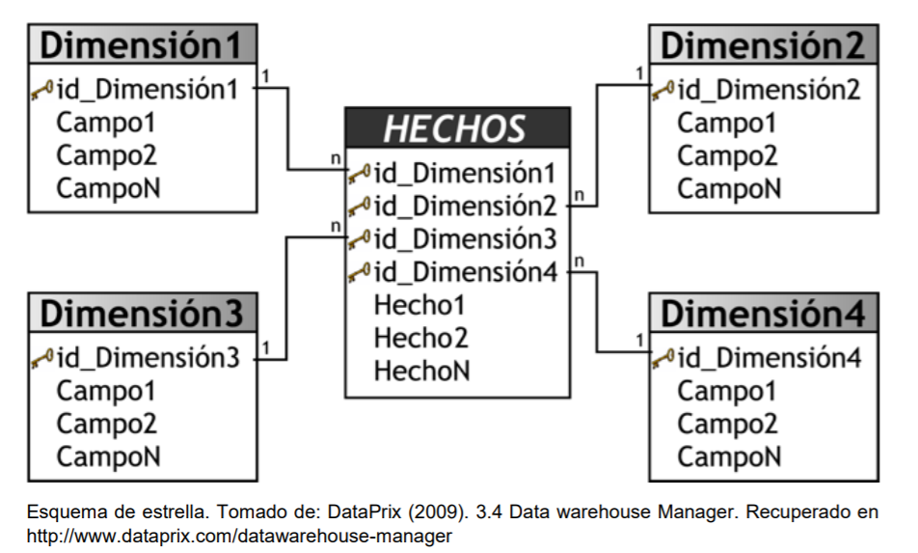
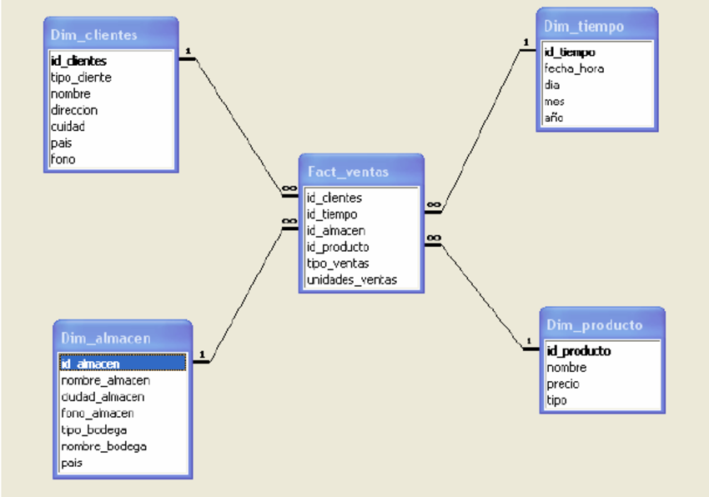
Arquitectura de un DW
Clase № 4: DataWarehouse, DataMart, Esquema de Estrella - Copo de Nieve y
Constelación, ETL, herramientas de ETL
Esquema Estrella:

Slide 8
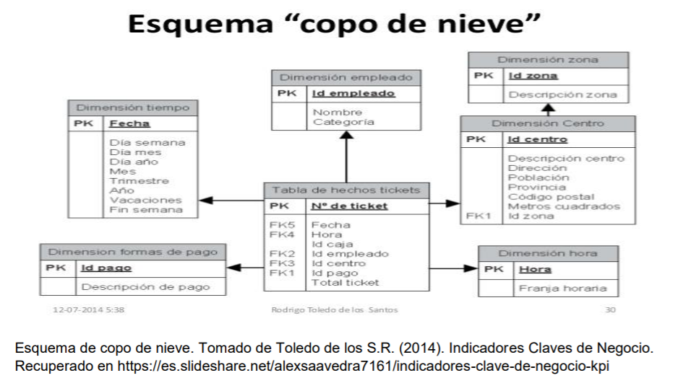
Arquitectura de un DW
Clase № 4: DataWarehouse, DataMart, Esquema de Estrella - Copo de Nieve y
Constelación, ETL, herramientas de ETL
Esquema Copo de Nieve - Snowflake:
Es considerado como una extensión del esquema de estrella. La diferencia principal, es que en cada dimensión tiene una referencia relacional con otra sub-dimensión.

Slide 9
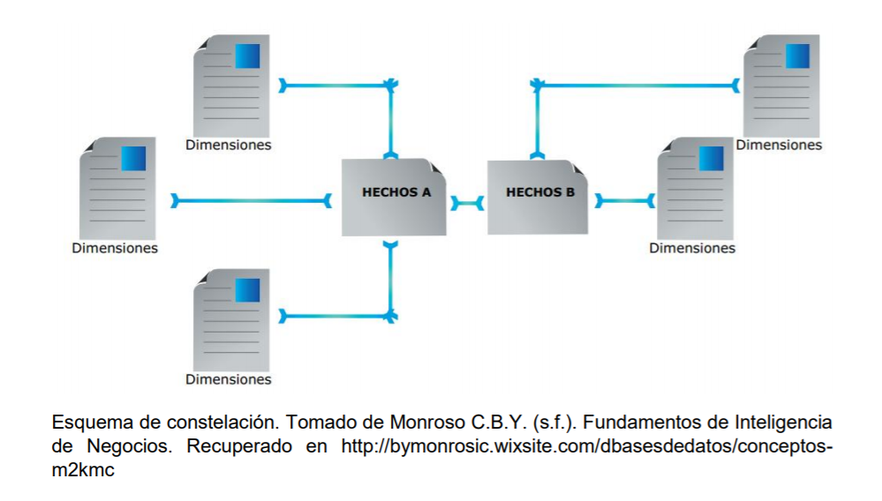
Arquitectura de un DW
Clase № 4: DataWarehouse, DataMart, Esquema de Estrella - Copo de Nieve y
Constelación, ETL, herramientas de ETL
Esquema Constelación:
Este esquema, principalmente muestra las relaciones de múltiples tablas de hechos, con dimensiones que se encuentran relacionadas entre ellas es decir, una dimensión se relaciona con más de una tabla de hechos. A este esquema, se lo puede considerar como una colección de esquemas de Estrella, de ahí surge el motivo de su nombre.

Slide 10
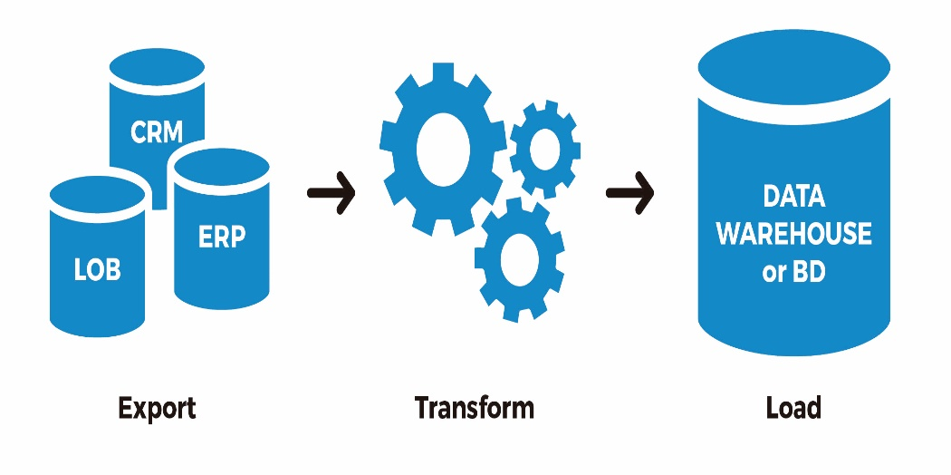
El proceso de ETL:
Clase № 4: DataWarehouse, DataMart, Esquema de Estrella - Copo de Nieve y
Constelación, ETL, herramientas de ETL
• Extract: Extracción. • Transform: Transformación. • Load: Carga.

Slide 11
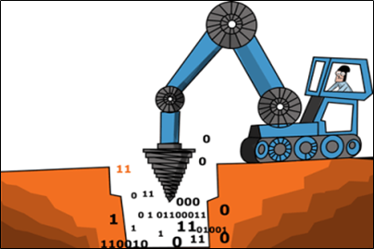
El proceso de ETL:
Clase № 4: DataWarehouse, DataMart, Esquema de Estrella - Copo de Nieve y
Constelación, ETL, herramientas de ETL
Fase de Extracción: • Full extract o extracción total. • Incremental extract o extracción incremental. • Update notification o notificación de actualizaciones.

Slide 12
El proceso de ETL:
Clase № 4: DataWarehouse, DataMart, Esquema de Estrella - Copo de Nieve y
Constelación, ETL, herramientas de ETL
Fase de Transformación: La etapa de transformación de ETL, es donde se producen las operaciones más críticas. Los datos extraídos en la etapa anterior, son “transformados”, mediante una serie de reglas u operaciones, para ser convertidos en formatos que puedan ser tratados y utilizados en la fase posterior. Las transformaciones más habituales de realizar en esta etapa, son por ejemplo: eliminación de registros duplicados, eliminación de valores vacíos o nulos, conversiones de columnas, dividir una columna en varias (fecha, mes, año), realizar concatenaciones, etc.

Slide 13
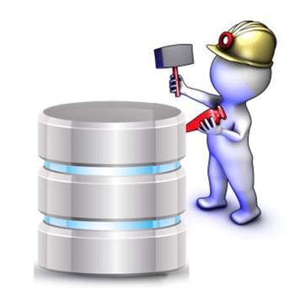
El proceso de ETL:
Clase № 4: DataWarehouse, DataMart, Esquema de Estrella - Copo de Nieve y
Constelación, ETL, herramientas de ETL
Fase de Carga: • Carga completa: Incluye la carga total de los datos. • Carga incremental: Realizamos el proceso de carga pero por lotes.

Slide 14
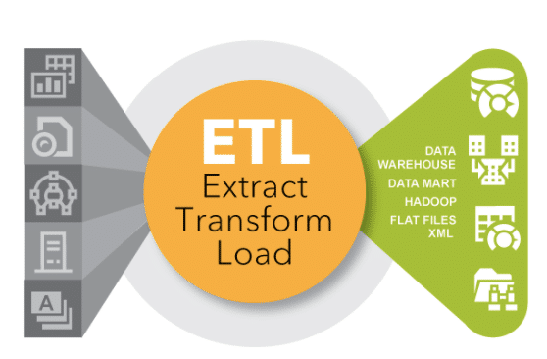
Principales Herramientas de ETL:
Clase № 4: DataWarehouse, DataMart, Esquema de Estrella - Copo de Nieve y
Constelación, ETL, herramientas de ETL
“Al igual que en el mundo de las tecnologías de la información, existen diversas herramientas en el mercado que se pueden utilizar para llevar a cabo el proceso de ETL. No obstante, a modo de una breve introducción en la temática, se muestran las herramientas actualmente más populares, con una sencilla explicación de sus usos y características particulares”.

Slide 15

Principales Herramientas de ETL:
Clase № 4: DataWarehouse, DataMart, Esquema de Estrella - Copo de Nieve y
Constelación, ETL, herramientas de ETL
“Oracle Data Integrator (ODI), fue lanzada al mercado en el año 2006. Es una plataforma de integración completa de ETL que cubre los requisitos de integración de datos. Además, también ofrece un entorno gráfico para construir, gestionar y mantener procesos de integración de datos en sistemas de inteligencia empresarial.”

Slide 16

Principales Herramientas de ETL:
Clase № 4: DataWarehouse, DataMart, Esquema de Estrella - Copo de Nieve y
Constelación, ETL, herramientas de ETL
“Sin dudas, Pentaho Data Integration (PDI) es la herramienta open source más utilizada y conocida en la actualidad. La suite pentaho, nos permite implementar con gran eficiencia los procesos de extracción, transformación y carga de datos. Además, nos ofrece la posibilidad de realizar informes y analíticas sobre los datos. También, es posible adquirir una licencia de la herramienta para potenciar aún más sus capacidades.”

Slide 17

Principales Herramientas de ETL:
Clase № 4: DataWarehouse, DataMart, Esquema de Estrella - Copo de Nieve y
Constelación, ETL, herramientas de ETL
“Talend, ofrece una variedad de productos para realizar la integración de datos y los procesos de ETL. Open Studio for Data Integration, es open source y realmente muy potente, ya que funciona bien con integraciones para Google Big Query o Redshift. Luego, existen múltiples alternativas de pago, las cuales combinan diversas funcionalidades y herramientas.”

Slide 18

Principales Herramientas de ETL:
Clase № 4: DataWarehouse, DataMart, Esquema de Estrella - Copo de Nieve y
Constelación, ETL, herramientas de ETL
“Creado por la empresa líder en tecnología, la solución SAS Data Integration proporciona una herramienta de diseño visual, que simplifica significativamente la construcción, ejecución y mantenimiento de los procesos de integración de datos empresariales. También, cuenta con una potente interfaz fácil de usar y amigable con el usuario.”

Slide 19

Principales Herramientas de ETL:
Clase № 4: DataWarehouse, DataMart, Esquema de Estrella - Copo de Nieve y
Constelación, ETL, herramientas de ETL
IBM Infosphere, es una plataforma de integración de datos (ETL) que incluye una familia de productos para comprender, limpiar, supervisar, transformar y cargar datos. Esta herramienta, proporciona capacidades de procesamiento paralelo masivo (MPP) para ofrecer una plataforma de integración altamente escalable y flexible que maneja todos los volúmenes de datos, grandes y pequeños.

Slide 20

Principales Herramientas de ETL:
Clase № 4: DataWarehouse, DataMart, Esquema de Estrella - Copo de Nieve y
Constelación, ETL, herramientas de ETL
SQL Server Integration Services, también conocida por las siglas – SSIS, es un componente de Microsoft SQL Server utilizado para la extracción, transformación y carga de datos (ETL). Adicionalmente, es una herramienta muy popular, con mucha potencialidad y de las más reconocidas y utilizadas actualmente en el mercado.

Slide 21

Muchas Gracias!
Contacto: layla.scheli@gmail.com
Linkedin:www.linkedin.com/in/laylascheli

